Slide 1
Design de Computadores
Aula 6
Unidade de Controle

Slide 2
Tópicos:
  Unidade de Controle Hardwired;
  Unidade de Controle com Máquina de Estados;
  Unidade de Controle Microprogramada.
Objetivos de aprendizado:
  Descrever os três tipos de unidades de controle;
  Criar uma unidade de controle para uma aplicação específica.

Slide 3
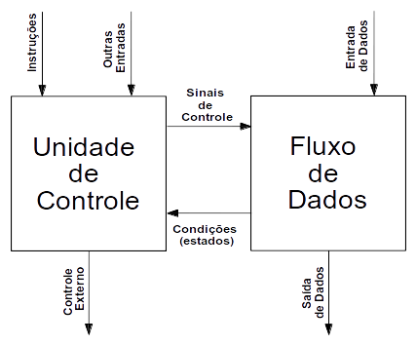
Unidade de Controle
A unidade de controle (UC):
  Recebe a instrução a ser executada;
  Decodifica qual instrução foi recebida;
  Ativa os pontos de controle necessários para executar essa instrução.

Slide 4
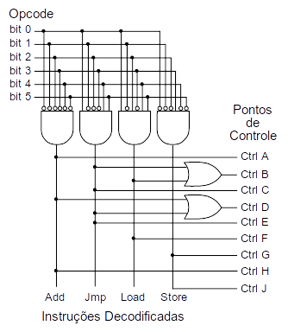
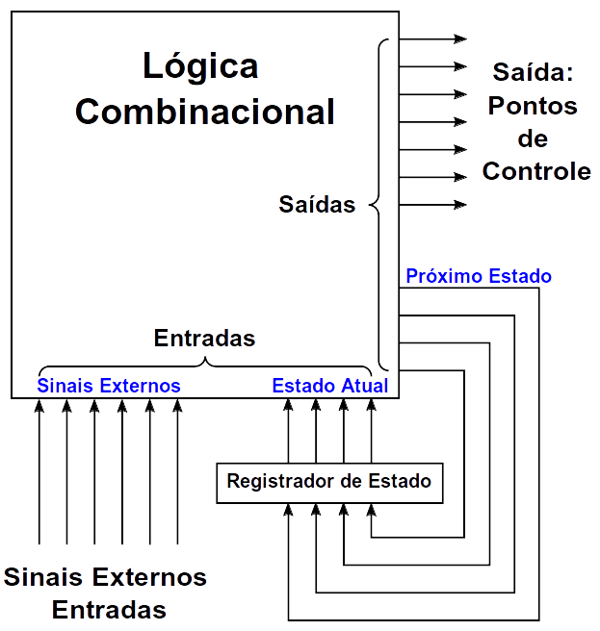
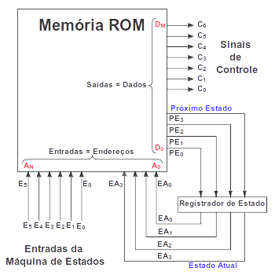
Basicamente, podemos implementar a UC de três formas:
  Pela decodificação utilizando lógica combinacional:
    Chamado de hardwired.
  Através de uma máquina de estados finitos (MEF);
  Com uma MEF implementada em ROM:
    Chamado de microprogramação.

Slide 5
Unidade de Controle Hardwired
A conversão do opcode no sinal de controle:
  Utiliza um circuito decodificador combinacional.
  Que decodificada cada
  instrução;
  E adiciona a sua
  influência em cada
  ponto de controle.
Mais detalhes no livro texto:
  Capítulo: 4.4
  Apêndice: D.1 e D.2

Slide 6

Unidade de Controle
com Máquina de Estados Finitos
Para instruções com execução em vários passos.
  A lógica combinacional
  gera o próximo passo;
  Através do sinal de
  próximo estado.
Mais detalhes no livro texto:
  Capítulo: 4.4
  Apêndice: C.10 e D.3
Material Extra desta Aula:
  Publicado no Blackboard.

Slide 7

Unidade de Controle
Microprogramada
A troca da lógica combinacional por uma memória:
  Simplifica o projeto;
  Facilita as alterações;
  Permite vários passos;
  Ou pode trabalhar com
  um único passo.
Mais detalhes no livro texto:
  Capítulo: 4.4
  Apêndice: D.3 até D.6
Material Extra desta Aula:
  Publicado no Blackboard.

Slide 8
Atividade no Blackboard.

Slide 9



www.insper.edu.br

